Slide 1
ΟΙ ΒΑΣΕΙΣ
ΧΗΜΕΙΑ Γ ΓΥΜΝΑΣΙΟΥ
Κ.Ν

Slide 2
ΓΕΝΙΚΑ
Οι βάσεις αποτελούν μία μεγάλη κατηγορία ενώσεων. Μαζί με τα οξέα και τα άλατα χαρακτηρίζονται ως ηλεκτρολύτες και άγουν το ηλεκτρικό ρεύμα στα υδατικά τους διαλύματα.
Ο Σουηδός Arrhenius το 1887 διατύπωσε την θεωρία της ηλεκτρολυτικής διάστασης και όρισε ως βάσεις τις ενώσεις, τις οποίες όταν διαλυθούν στο νερό και εξαιτίας της διάστασης τους, αποδίδουν στο διάλυμα ΟΗ⁻. Ταξινομούνται σε ισχυρές και σε ασθενείς, ανάλογα αν διίστανται πλήρως ή μερικώς αντίστοιχα.
Οι ανόργανες βάσεις έχουν γενικό τύπο κατά Arrhenius Μ(ΟΗ)_{Χ}, όπου το Μ αντιπροσωπεύει μέταλλο, ενώ το x αντιπροσωπεύει τον αριθμό οξείδωσης του Μ (μετάλλου).

Slide 3
Η ΟΝΟΜΑΣΙΑ ΤΟΥΣ
Οι βάσεις στην ανόργανη χημεία όλες σχεδόν ονομάζονται, με βάση τον ΓΜΤ τους σαν :
Υδροξείδιο του + όνομα του θετικού ιόντος που βρίσκεται δίπλα στο ΟΗ.
το ${ΟΗ}^{−}$ λέγεται υδροξύλιο. Είναι ένα πολυατομικό ιόν και μάλιστα ανιόν αφού το φορτίο του είναι αρνητικό.
Παραδείγματα: $ΝαΟΗ=υδροξείδιο του νατρίου$
$Ca{\left(OH\right)}_{2}$= υδροξείδιο του ασβεστίου κλπ.

Slide 4
ΤΟ ΥΔΡΟΞΕΙΔΙΟ ΤΟΥ ΝΑΤΡΙΟΥ

Slide 5
Το υδροξείδιο του νατρίου είναι μία ισχυρή, άοσμη, λευκή και στερεή βάση. Συμβολίζεται με NaOH και είναι γνωστή ως καυστική σόδα ή ως σόδα αλισίβα.
Έχει την ικανότητα να απορροφά το διοξείδιο του άνθρακα και την υγρασία του αέρα, γι’ αυτό φυλάσσεται σε αεροστεγείς και ερμητικά κλειστές φιάλες.
Κατά την αποσύνθεσή του με θέρμανση, εκπέμπονται ατμοί οξειδίων του νατρίου, οι οποίοι είναι τοξικοί.
Έχει μεγάλη διαλυτότητα σε νερό και δεν είναι εύφλεκτη ένωση.
Αντιδρά με όλα τα οξέα των μετάλλων και τα οργανικά οξέα.
Η καυστική σόδα προκαλεί σοβαρό ερεθισμό όταν έρθει σε επαφή με τα μάτια ή τους βλεννογόνους. Μία άλλη κακή επίπτωση της όταν έρθει σε επαφή με το δέρμα, είναι η δημιουργία δερματίτιδας, απώλειας μαλλιών και προκαλεί βαθύ και διεισδυτικό έγκαυμα.

Slide 6
ΟΙ ΚΥΡΙΟΤΕΡΕΣ ΒΑΣΕΙΣ
Το υδροξείδιο του νατρίου είναι λευκό κρυσταλλικό στερεό, λιπαρό στην αφή και με πολύ μεγάλη διαλυτότητα στο νερό.
Εξαιτίας της ικανότητας του σε μεγάλες συγκεντρώσεις να καίει τους ιστούς είναι γνωστό και ως “καυστικό νάτριο”. Είναι τοξικό και προσβάλει γρήγορα ζωικούς και φυτικούς ιστούς. Επειδή τα διαλύματά του προσβάλουν με την πάροδο του χρόνου το γυαλί και την πορσελάνη, δεν πρέπει να μένουν μέσα σε γυάλινα σκεύη και συσκευές γιατί τα αχρηστεύουν.

Slide 7
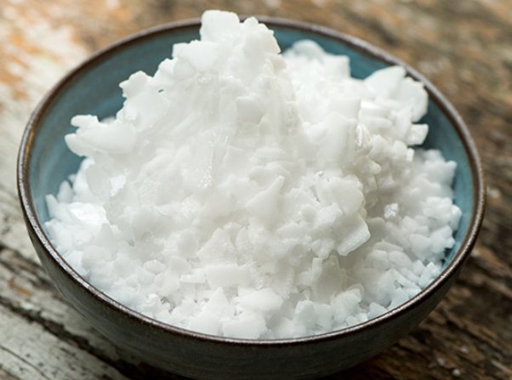
ΟΙ ΚΥΡΙΟΤΕΡΕΣ ΒΑΣΕΙΣ
Το υδροξείδιο του καλίου είναι, λευκό κρυσταλλικό στερεό λιπαρό στην αφή και πολύ διαλυτό στο νερό.
Όταν βρίσκεται σε μεγάλη συγκέντρωση είναι ερεθιστικό και προκαλεί πληγές στο δέρμα. Καταστρέφει τους ζωικούς, τους φυτικούς ιστούς και τα υφάσματα. Είναι γνωστό και ως “καυστικό κάλιο” ή "καυστική ποτάσα" από την ονομασία του στα Αγγλικά.

Slide 8
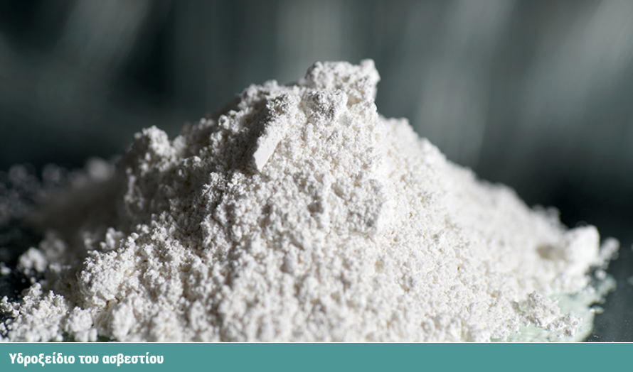
ΟΙ ΚΥΡΙΟΤΕΡΕΣ ΒΑΣΕΙΣ
Το υδροξείδιο του ασβεστίου είναι ο γνωστός ασβέστης. Είναι λευκή άμορφη σκόνη με μικρή διαλυτότητα στο νερό (0,17% w/w), που μειώνεται όταν αυξάνει η θερμοκρασία του διαλύτη. Κατά τη διάλυσή του στο νερό εκλύεται θερμότητα και το διάλυμα που προκύπτει είναι το ασβεστόνερο.
Έχει την ικανότητα όταν βρίσκεται σε μεγάλη συγκέντρωση να προκαλεί βλάβες στους ζωικούς και φυτικούς ιστούς καθώς και στα υφάσματα. Προκαλεί εγκαύματα στο δέρμα και τα μάτια.

Slide 9
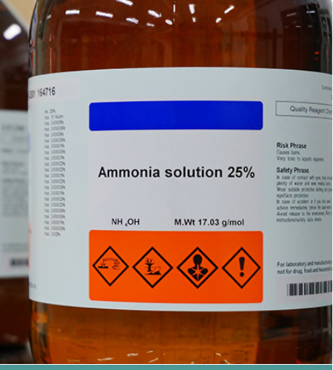
ΟΙ ΚΥΡΙΟΤΕΡΕΣ ΒΑΣΕΙΣ
Η αμμωνία (NH₃)
Σε καθαρή μορφή είναι άχρωμο αέριο, ελαφρότερο από τον αέρα με ερεθιστική και δηκτική μυρωδιά. Παράγεται κατά τη διάσπαση των ούρων. Διαλύεται πάρα πολύ στο νερό (1 όγκος νερού διαλύει 1300 όγκους αέριας αμμωνίας στους 0 ºC). Στα διάλυματά της δημιουργούνται κατιόντα αμμωνίου, ΝΗ⁴⁺(aq), και ιόντα υδροξειδίου, ΟΗ⁻(aq), σύμφωνα με την παρακάτω αντίδραση:
NH₃(aq) + H₂O(l) → NH₄⁺(aq) + OH⁻(aq) Η εισπνοή καθαρής αμμωνίας προκαλεί ασφυκτικά φαινόμενα, εγκαύματα στους βλεννογόνους της αναπνευστικής και της πεπτικής οδού και σοβαρό ερεθισμό στα μάτια.

Slide 10
ΙΔΙΟΤΗΤΕΣ
Οι βάσεις έχουν καυστική γεύση και σαπωνοειδή υφή.
Τα περισσότερα προϊόντα καθαρισμού στο σπίτι, όπως τα υγρά για τα τζάμια, τα απορρυπαντικά σε σκόνη, τα σπρέι για τον καθαρισμό του φούρνου από τα καμένα λίπη, τα αποφρακτικά των αποχετεύσεων κ.α. περιέχουν ως δραστικά συστατικά ουσίες που ανήκουν στην αντίπαλη οικογένεια των οξέων, τις βάσεις.
Οι βασικές γεύσεις είναι το γλυκό, το ξινό, το πικρό, το γλυκό και το ουμάμι και αναγνωρίζονται σε διαφορετικές περιοχές της γλώσσας.
Η γεύση του φαγητού οφείλεται στη διάλυση με το σάλιο των υδατοδιαλυτών συστατικών των τροφίμων και των ποτών που καταναλώνει ο άνθρωπος και στην επαφή με τα αισθητήρια κέντρα που βρίσκονται πάνω στη γλώσσα του. Τα κέντρα αυτά ονομάζονται γευστικοί κάλυκες. Πιστεύεται ότι οι περιοχές της γλώσσας που γίνεται αισθητό το ξινό, το πικρό και οι άλλες γεύσεις, αλληλοκαλύπτονται.
Ωστόσο, το ξινό ανιχνεύεσαι κυρίως στα πλαϊνά πλευρά της γλώσσας, το αλμυρό στα μπροστινά πλευρά της γλώσσας, το πικρό στο πίσω μέρος και στο φάρυγγα, ενώ τα γλυκά στην άκρη της γλώσσας. Το ουμάμι ανιχνεύεται στο κέντρο της γλώσσας και αν και είναι δύσκολο να διακριθεί ως μια χαρακτηριστική γεύση όπως οι άλλες, βοήθα στην ένταση των υπολοίπων. Η γεύση του κρέατος, της ώριμης ντομάτας και των προϊόντων ζύμωσης, όπως τα τυριά είναι χαρακτηριστικές γεύσεις ουμάμι. Η ένταση της κάθε γεύσης εξαρτάται από τη συγκέντρωση της ουσίας που την προκαλεί.

Slide 11
Η λέξη ουμάμι, που είναι δανεική
από την Ιαπωνική (うま味),
μπορεί να μεταφραστεί σαν
«ευχάριστη νόστιμη γεύση».

Slide 12
ΜΕ ΔΕΙΚΤΗ ΤΗΝ ΒΡΩΜΟΘΥΜΟΛΗ

Slide 13
ΚΑΙ ΠΙΟ ΓΕΝΙΚΑ ΜΕ ΤΟΥΣ ΣΥΝΗΘΙΣΜΕΝΟΥΣ ΔΕΙΚΤΕΣ ΤΟΥ ΕΡΓΑΣΤΗΡΙΟΥ
Όταν σε ένα διάλυμα βάσης προστεθούν 2-3 σταγόνες ενός δείκτη τότε παρατηρείται αλλαγή στο χρώμα του. Το χρώμα που παίρνει κάθε δείκτης σε ένα βασικό διάλυμα είναι ορισμένο και συνήθως διαφορετικό από αυτό που εμφανίζει ο ίδιος δείκτης σε ένα όξινο διάλυμα.
Πιο συγκεκριμένα, η φαινολοφθαλεΐνη από άχρωμη γίνεται κόκκινη.
Αντίστοιχα, η ηλιανθίνη παραμένει κίτρινη ενώ σε όξινα διαλύματα γίνεται κόκκινη.
Το μπλε της βρωμοθυμόλης σε βασικό διάλυμα, από μενεξεδί (ιώδες) γίνεται μπλε ενώ στα οξέα είναι κίτρινο ή πορτοκάλι. Αντίστοιχα, σε ένα ουδέτερο διάλυμα είναι πράσινο.

Slide 14
ΒΑΣΕΙΣ ΚΑΙ Ph
Οι ουσίες που εμφανίζουν τις κοινές ιδιότητες των βάσεων λέγεται ότι παρουσιάζουν βασικό ή αλκαλικό χαρακτήρα ή αλλιώς ότι παρουσιάζουν βασικότητα ή αλκαλικότητα. Οι κοινές ιδιότητες των βάσεων είναι οι εξής:
Έχουν γεύση πικρή και καυστική.
Έχουν σαπωνοειδή υφή.
Αλλάζουν το χρώμα των δεικτών.
Η βασικότητα ενός διαλύματος εξαρτάται από το είδος της βάσης και πόσο αραιό είναι το διάλυμα. Δεν εμφανίζουν όλες οι βάσεις την ίδια ισχύ. Για παράδειγμα, η μαγειρική σόδα και η αμμωνία έχουν μικρή βασικότητα και για αυτό είναι ασφαλείς για κατανάλωση ενώ το υδροξείδιο του νατρίου έχει μεγάλη βασικότατα και είναι καυστικό. Επιπλέον, όταν αραιωθεί ένα βασικό διάλυμα, δηλαδή προστεθεί σε αυτό νερό, τότε ο βασικός του χαρακτήρας γίνεται λιγότερο έντονος. Έτσι ένα διάλυμα βάσης χαρακτηρίζεται ανάλογα με την ένταση του βασικού του χαρακτήρα ως ελαφρώς βασικό, λίγο βασικό, βασικό ή πολύ βασικό.
Τα διαλύματα των βάσεων έχουν τιμή pΗ μεγαλύτερο από το 7 έως 14. Όσο πιο βασικό ή αλκαλικό είναι ένα διάλυμα τόσο μεγαλύτερο είναι το pΗ. Η μέτρηση του pH μπορεί να γίνει είτε με πεχαμετρικό χαρτί, το οποίο είναι εμποτισμένο σε κατάλληλο δείκτη, είτε για μεγαλύτερη ακρίβεια με τα ηλεκτρονικά πεχάμετρα.

Slide 15
ΟΙ ΔΕΙΚΤΕΣ ΣΤΟ ΕΡΓΑΣΤΗΡΙΟ
Στο χημικό εργαστήριο χρησιμοποιούνται μια σειρά από δείκτες όπως το μπλε της θυμόλης,
το πορτοκαλί του μεθυλίου (ηλιανθίνη)
η φαινολοφθαλεΐνη.
Οι δείκτες αυτοί είτε είναι ουσίες που παρασκευάζονται εξολοκλήρου από τους χημικούς ή παραλαμβάνονται από εκχύλιση φυτών. Συνήθως στο χημικό εργαστήριο ο όρος «δείκτες» αναφέρεται στα διαλύματά τους. Το χρώμα που παίρνει ένα διάλυμα μιας ουσίας αν προστεθεί σε αυτό μερικές σταγόνες δείκτη είναι ενδεικτικό για το αν η ουσία είναι οξύ ή βάση. Πολλές φορές προστίθενται μερικές σταγόνες δείκτη σε απεσταγμένο νερό και στη συνέχεια προστίθεται η ουσία ή το διάλυμά της.
Στο σχήμα δίνονται τα ονόματα μερικών από αυτούς και τα χρώματα που έχουν σε όξινα, ουδέτερα και βασικά διαλύματα, δηλαδή σε τιμές pH από 0 έως 14.

